Slide 1
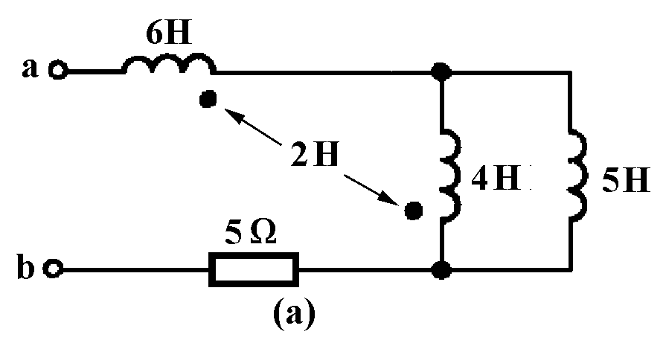
第十三章 含耦合电感的电路分析
磁耦合线圈在电子工程、通信工程和测量仪器等方面得到了广泛应用。为了得到实际耦合线圈的电路模型，现在介绍一种动态双口元件——耦合电感，并讨论含耦合电感的电路分析。

Slide 2
学 习 目 标
● 理解互感线圈、互感系数、耦合系数的含义。
● 理解互感电压和互感线圈的同名端。
● 掌握互感线圈串联、并联去耦等效及T型去耦等效方法。

Slide 3
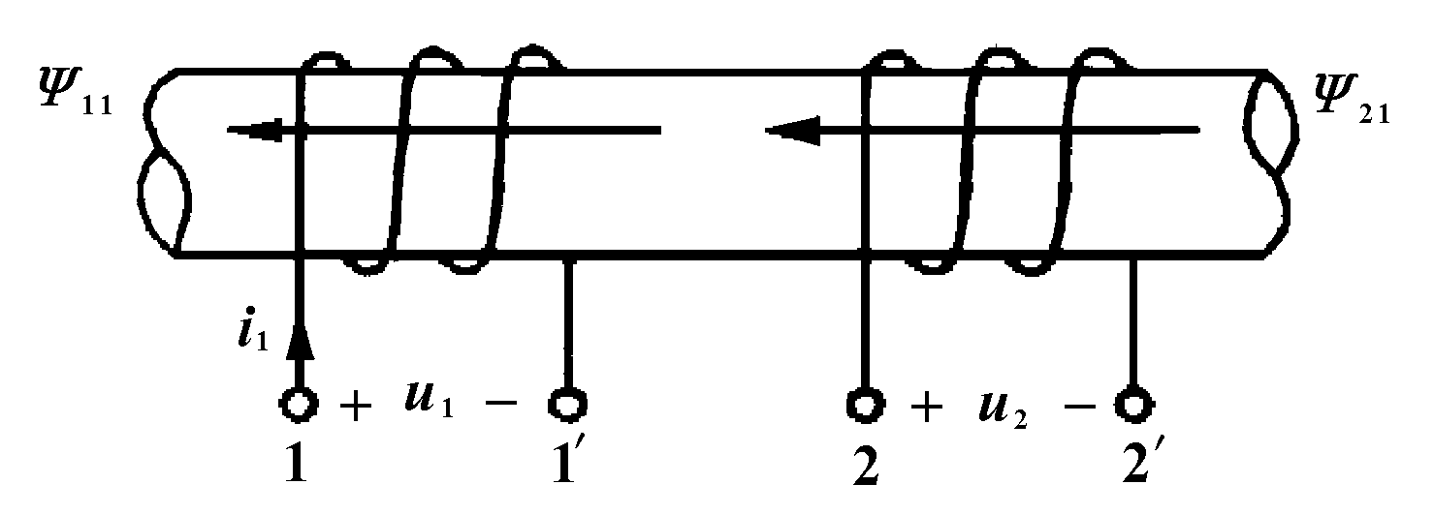
§13－l 耦合电感的电压电流关系
图示为两个相互有磁耦合关系的线圈。第一个线圈中电流i₁在线圈本身中形成的总磁通或磁链记为ψ₁₁，它与电流i₁成正比，即ψ₁₁=L₁i₁，L₁称为线圈 l的自感。电流i₁ 在第二个线圈全部匝数N₂中形成的总磁通或磁链记为ψ₂₁，它也与电流i₁ 成正比，即ψ₂₁=M₂₁i₁，比例系数M₂₁称为线圈 l与线圈2的互感。

Slide 4
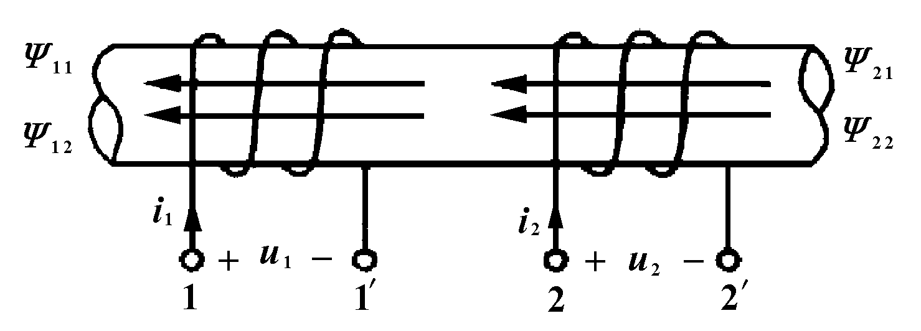
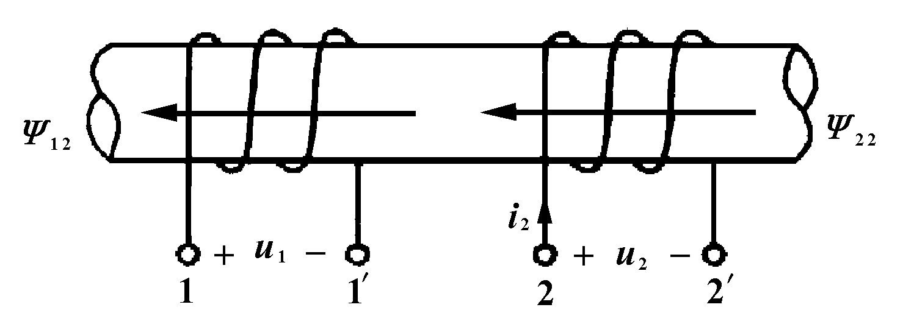
与上面的情况相似，若第二个线圈中电流i₂在第二个线圈形成的磁链ψ₂₂=L₂i₂，其中L₂称为线圈2的自感。电流i₂在第一个线圈全部匝数N₁中形成的磁链ψ₁₂=M₁₂i₂，比例系数M₁₂称为线圈2与线圈 l的互感。

Slide 5
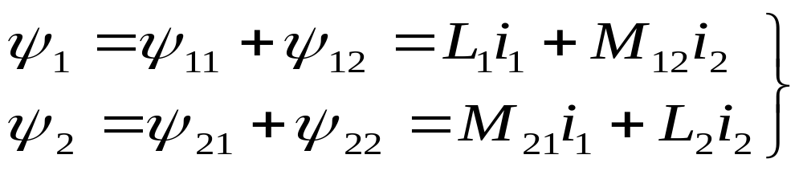
若两个线圈中同时有电流i₁和i₂存在，则每个线圈中总磁链为本身的磁链和另一个线圈中电流形成的磁链的代数和。

Slide 6
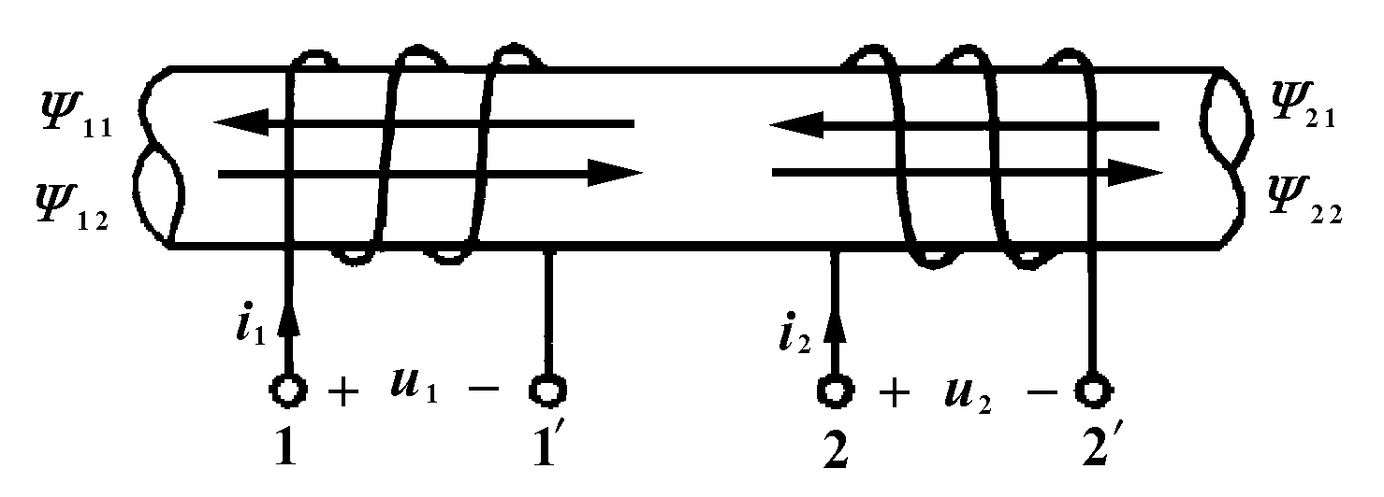
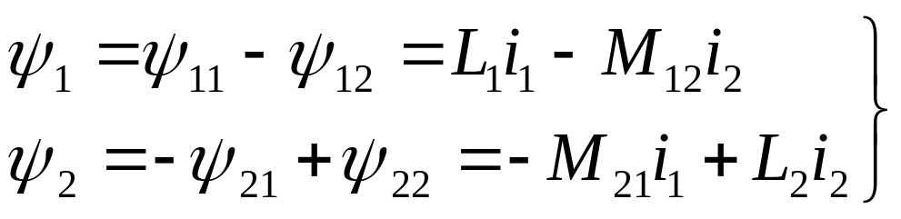
对于图示的情况有：
式中ψ₁₁、ψ₂₂表示电流在本身线圈形成的磁链，称为自感磁链。ψ₁₂、ψ₂₁表示另一个线圈中电流产生的磁场在本线圈中形成的磁链，称为互感磁链。也就是说每个线圈中的总磁链为自感磁链与互感磁链的代数和。

Slide 7
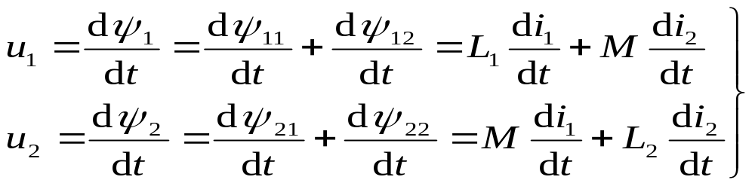
当电流i₁和i₂随时间变化时，线圈中磁场及其磁链也随时间变化，将在线圈中产生感应电动势。
对于图(a)的情况，根据电磁感应定律可以得到：

Slide 8
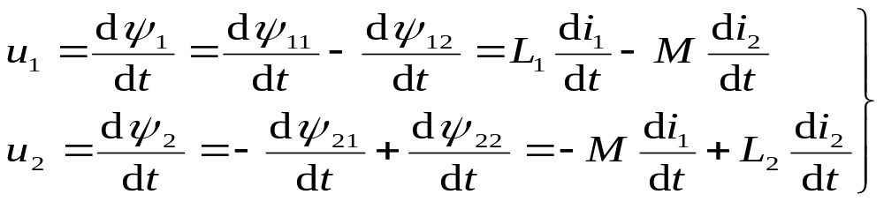
与此相似，对于图(b)情况可以得到：
每个线圈的电压均由自感磁链产生的自感电压和互感磁链产生的互感电压两部分组成。

Slide 9
耦合电感的同名端
一、同名端的含义
当电流从两线圈的一对端子同时流入（或流出）时，若两线圈的自磁通和互磁通参考方向一致，则称这一对端子为同名端，否则为异名端。同名端在电路图中用符号“·”表示。
二、列写耦合电感的伏安关系的具体规则
1．如果电感上电压和电流参考方向关联，则自感电压为正，否则为负。
2．如果电感上的电压和电流参考方向关联，并且电流同时流入（或流出）同名端，或者电压和电流非关联且电流同时流入（或流出）异名端，则互感电压为正，否则为负。

Slide 10
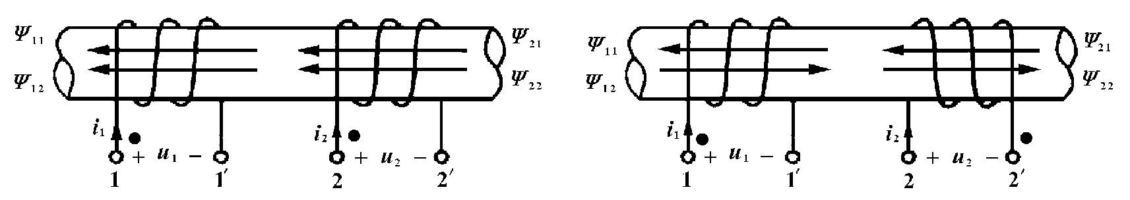
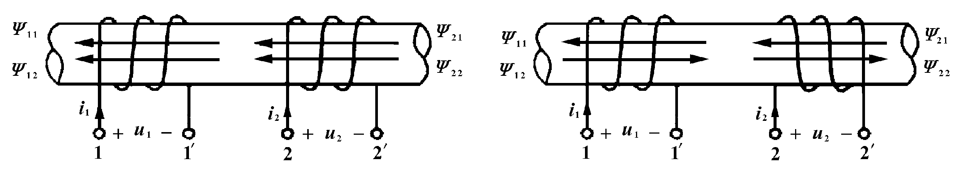
为了在看不见线圈相对位置和绕法的情况下，确定互感电压取正号或负号，人们在耦合线圈的两个端钮上标注一对特殊的符号，称为同名端。
当电流i₁和i₂在耦合线圈中产生的磁场方向相同而相互增强时，电流i₁和i₂所进入(或流出)的两个端钮，称为同名端，常用一对符号“ ． ”或“ *”表示。例如，图(a)的 l和2(或 l′和2 ′)是同名端；图(b)的 l和2 ′或（ l ′和2）是同名端。

Slide 11
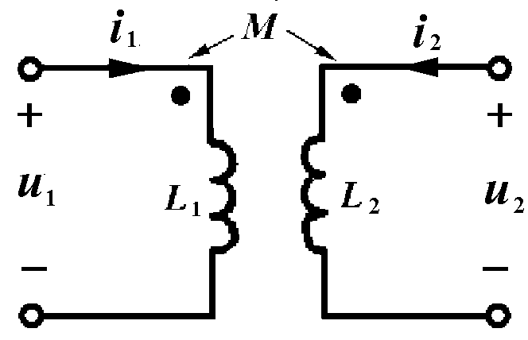
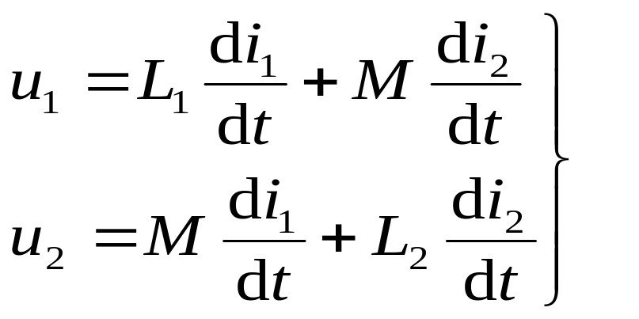
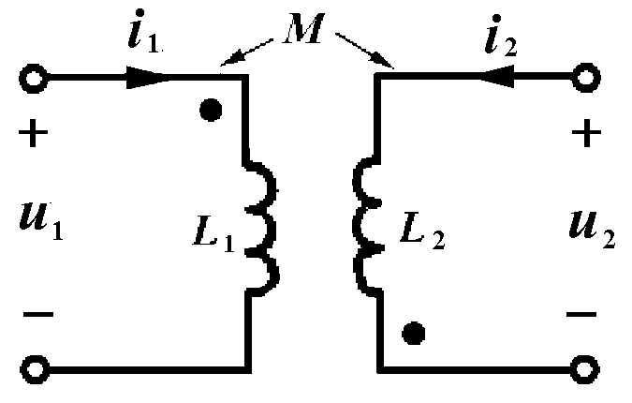
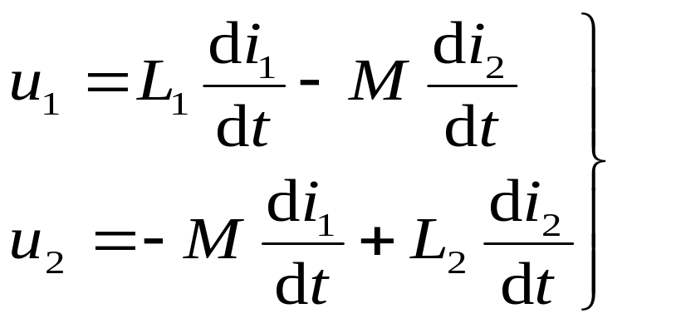
根据以上叙述，定义一种称为耦合电感的双口电路元件，其元件符号和电压电流关系分别如下所示：

Slide 12
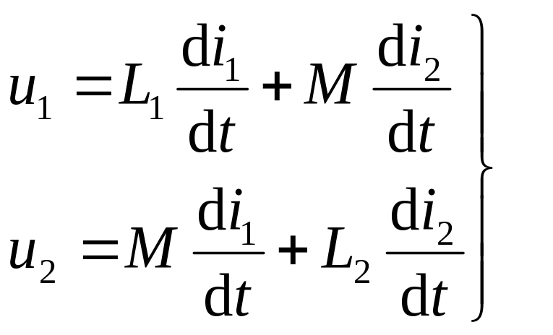
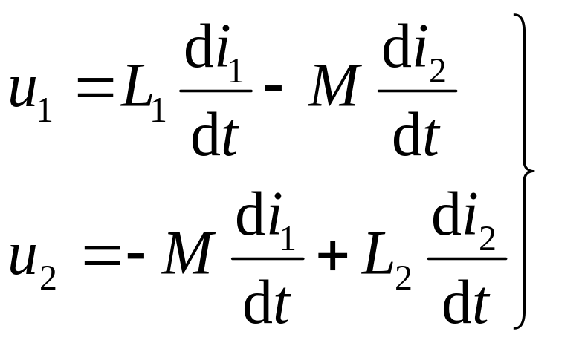
耦合电感是一种线性时不变双口元件，它由L₁,L₂和M三个参数来表征。它是一种动态电路元件。

Slide 13
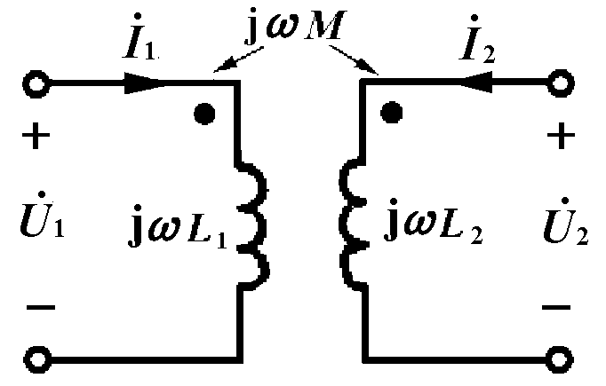
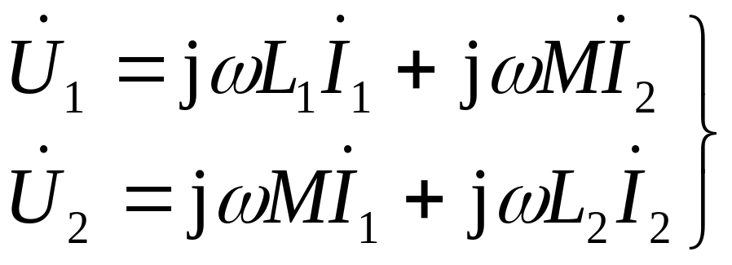
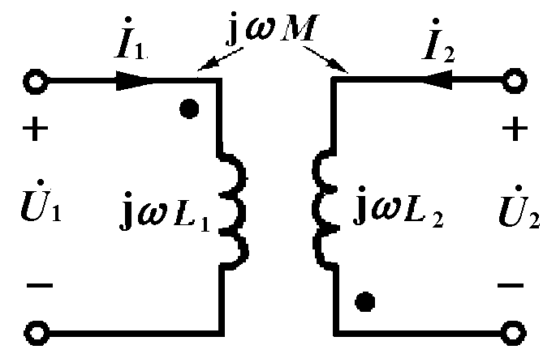
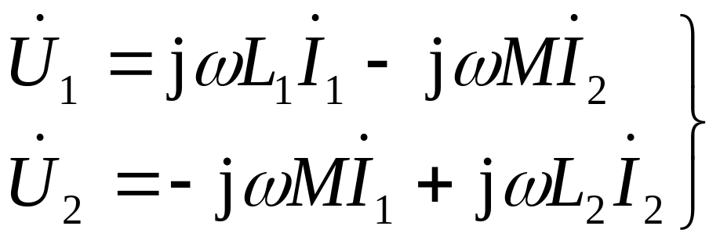
工作在正弦稳态条件下的耦合电感，其相量模型如图所示，相应的电压电流关系为:

Slide 14
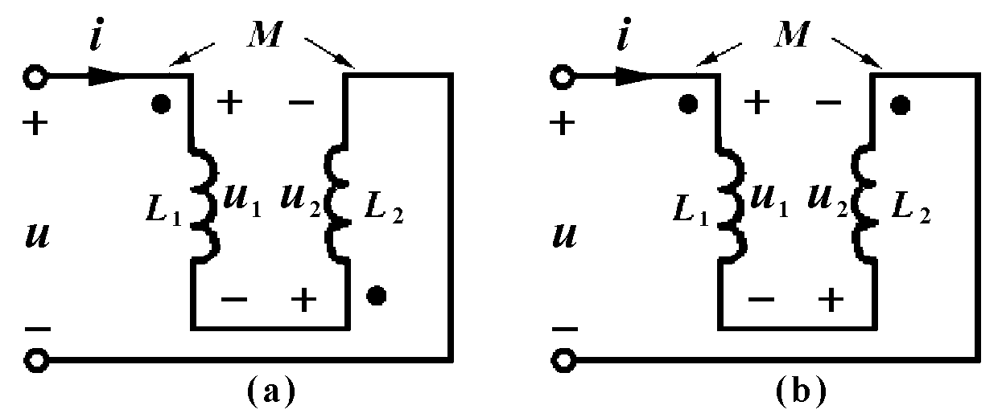
§13-2 耦合电感的串联与并联
1. 耦合电感的串联有两种方式——顺接和反接。
顺接是将L₁和L₂的异名端相连[图(a)]，电流i均从同名端流入，磁场方向相同而相互增强。反接是将L₁和L₂的同名端相连[ 图(b)]，电流i从L₁的有标记端流入，则从L₂的有标记端流出，磁场方向相反而相互削弱。

Slide 15
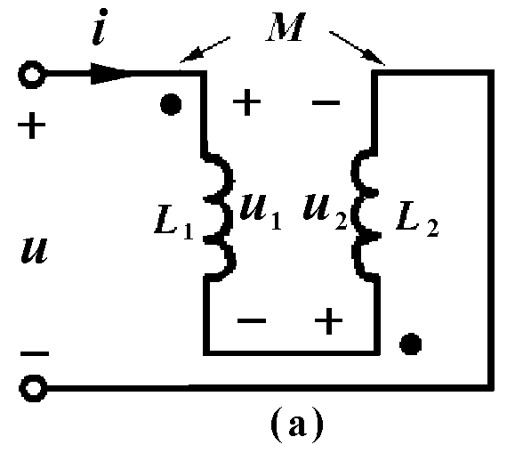
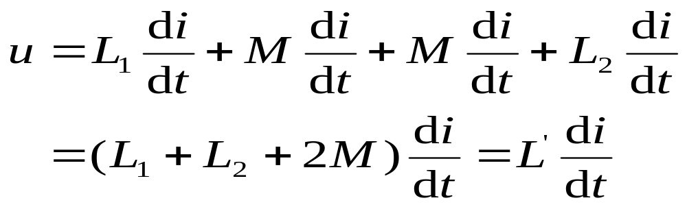
图示单口网络的电压电流关系为:
此式表明耦合电感顺接串联的单口网络，就端口特性而言，等效为一个电感值为L’= L₁+L₂+2M 的二端电感。

Slide 16
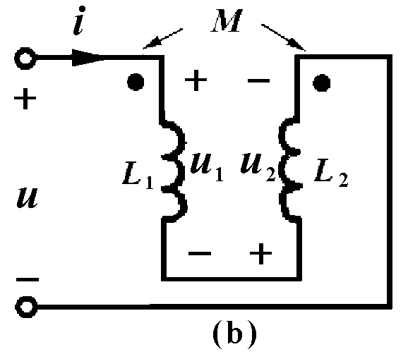
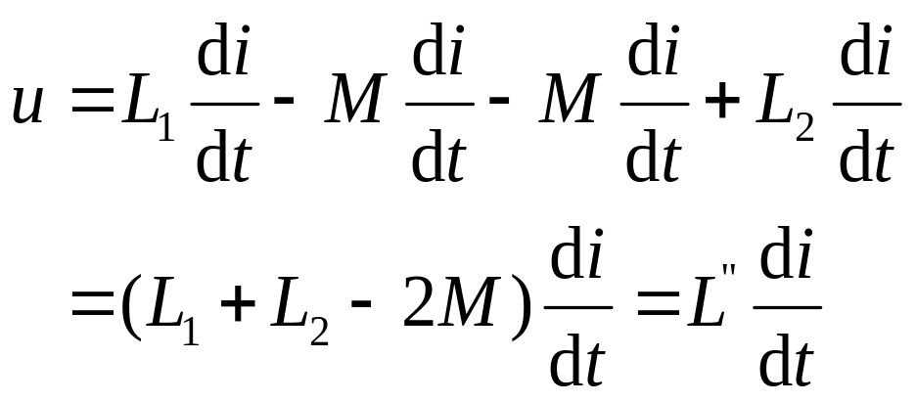
图(b)单口网络的电压电流关系为:
此式表明耦合电感反接串联的单口网络，就端口特性而言，等效为一个电感值为L”= L₁+L₂-2M的二端电感。

Slide 17
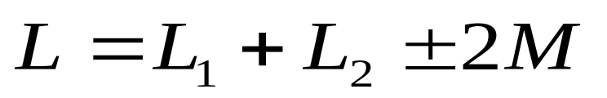
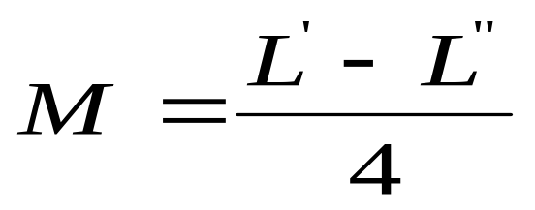
综上所述，耦合电感串联时的等效电感为:
实际耦合线圈的互感值与顺接串联和反接串联时的电感L’和L”之间，存在以下关系:

Slide 18
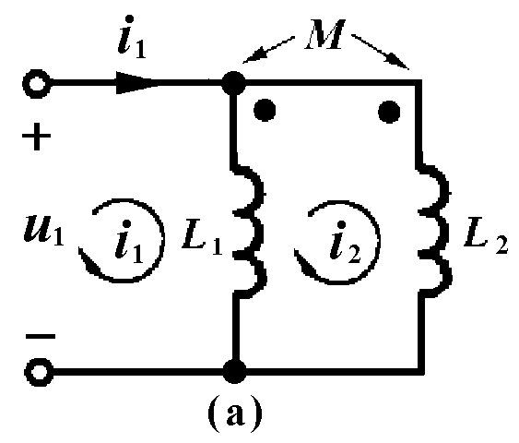
2. 研究耦合电感的并联
图(a)表示同名端并联的情况。

Slide 19
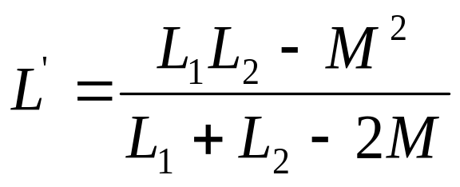
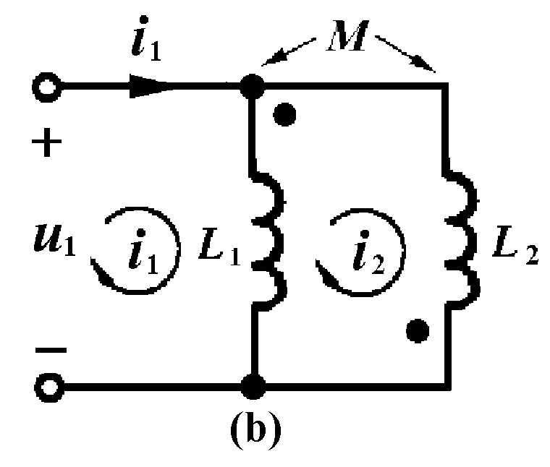
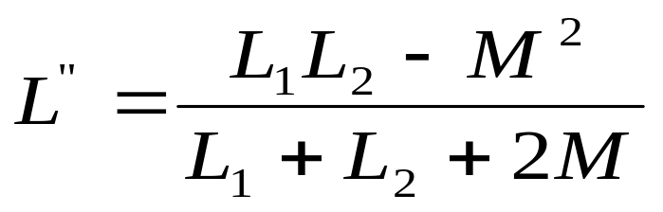
此式表明耦合电感同名端并联等效于一个电感，其电感值为:
耦合电感异名端并联[图(b)]的等效电感为:

Slide 20
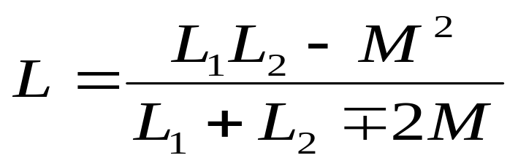
综合所述，得到耦合电感并联时的等效电感为:
同名端并联时，磁场增强，等效电感增大，分母取负号（值较大）；异名端并联时，磁场削弱，等效电感减小，分母取正号（值较小）。

Slide 21
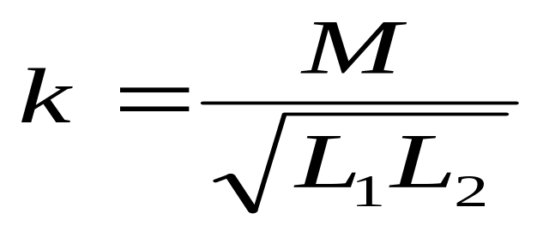
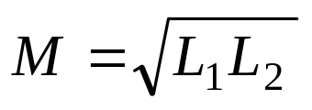
为了说明耦合电感的耦合程度，定义耦合因数:
耦合因数k的最小值为零，此时M=0，表示无互感的情况。k 的最大值为 l，此时 ，这反映一个线圈电流产生的磁感应线与另一个线圈的每一匝都完全交链的情况。k =1时称为全耦合，k接近于 l称为紧耦合，k很小时称为松耦合。

Slide 22
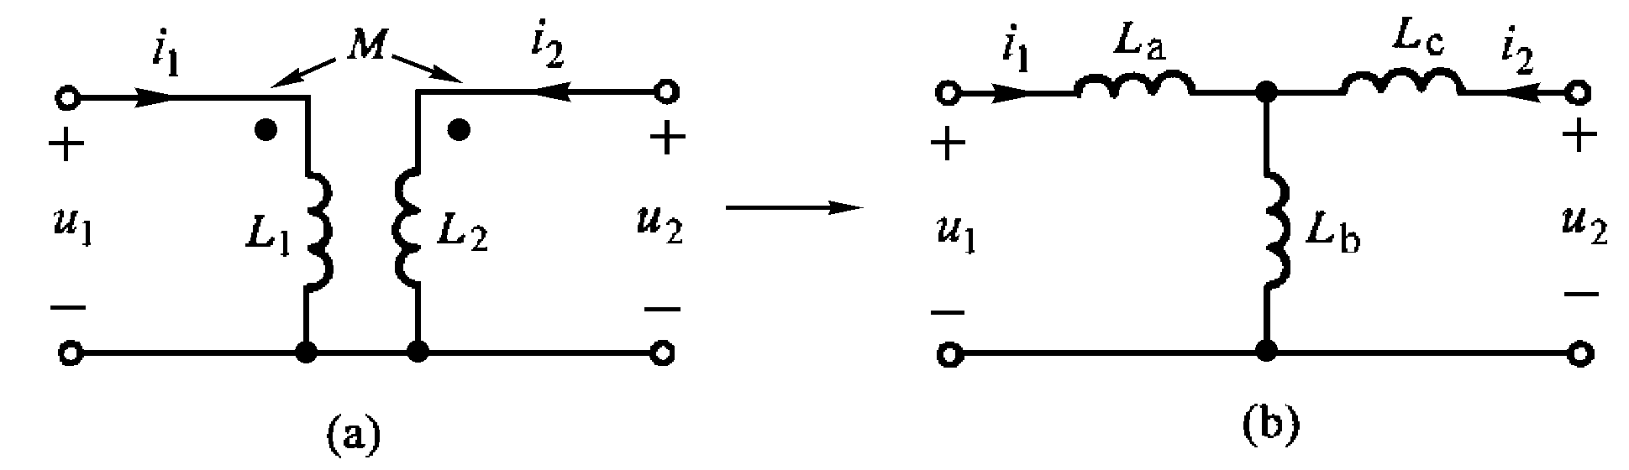
§13－3 耦合电感的去耦等效电路（重点）
图示有一个公共端的耦合电感，就端口特性来说，可用三个电感连接成星形网络[图(b)]来等效。

Slide 23
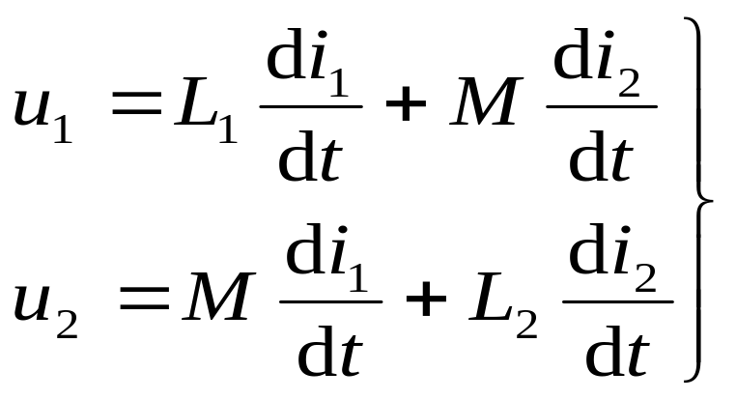
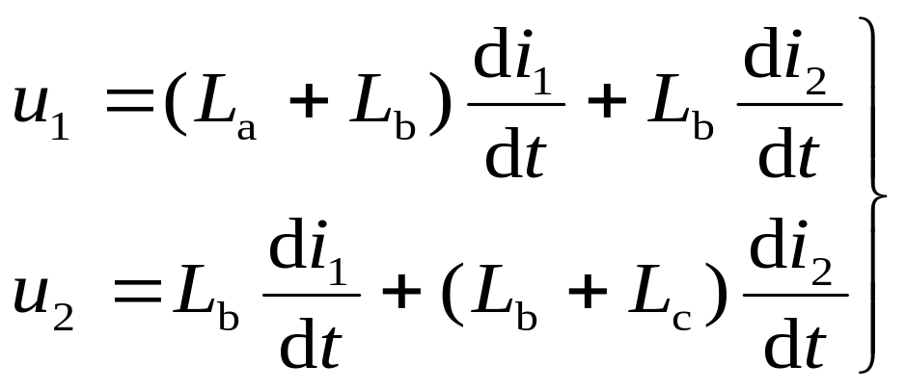
列出图(a)和(b)电路的电压、电流关系方程：

Slide 24
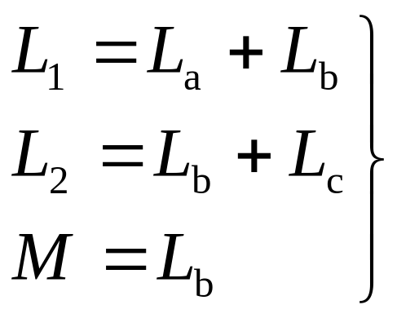
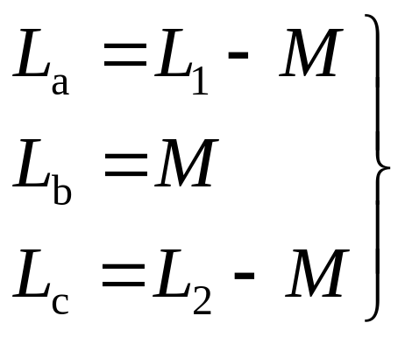
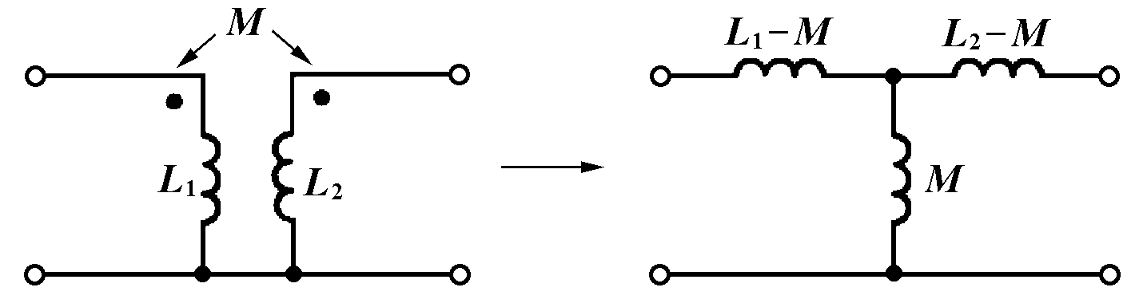
令以上两式各系数分别相等，得到：
由此解得：

Slide 25
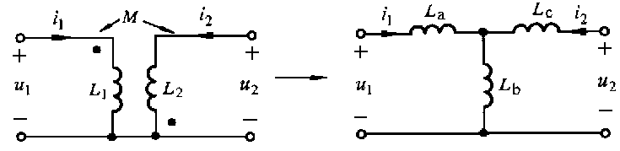
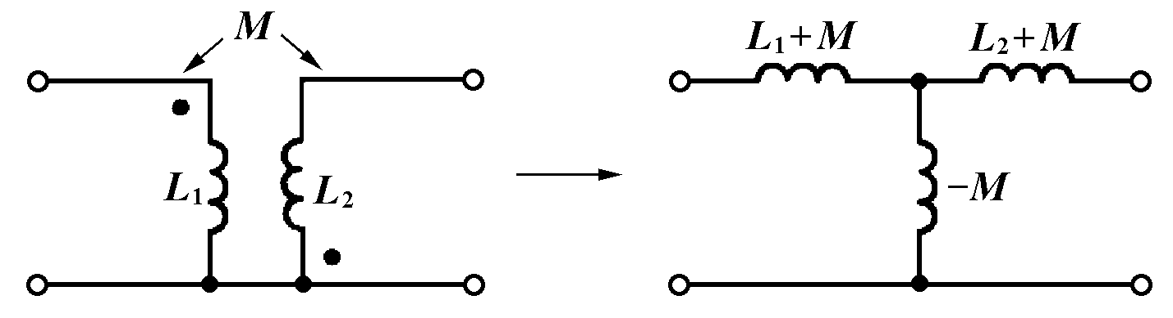
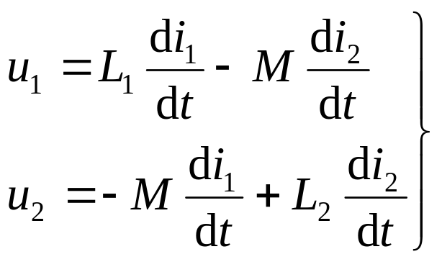
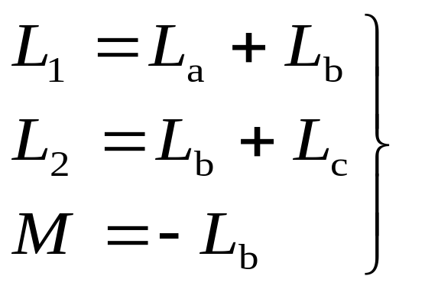
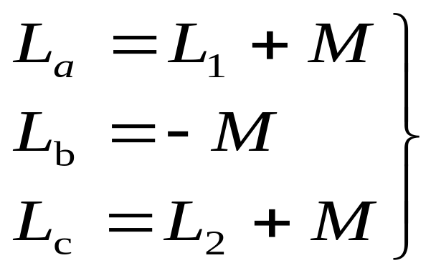
由此解得：

Slide 26
具有公共连接端的耦合电感的去耦等效
i₁
M
i₂
i₁
M
i₂
＋
＋
＋
＋
L₁
L₂
L₁
L₂
u₁
u₂
u₁
u₂
－
－
－
－
(a) 同名端相接 (b)异名端相接
L₁+M
L₂+M
L₁－M
L₂－M
＋
i₁
i₂
＋
i₁
i₂
＋
＋
u₁
M
u₂
u₁
－M
u₂
－
－
－
－
（a）同名端相接去耦等效
（b）异名端相接去耦等效

Slide 27
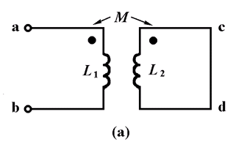
例1 用去耦等效电路求图(a)单口网络的等效电感。

Slide 28
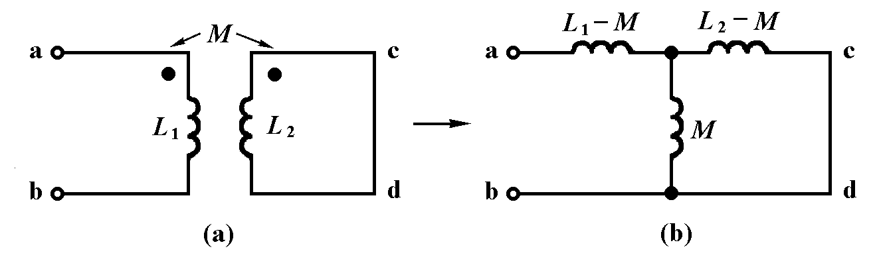
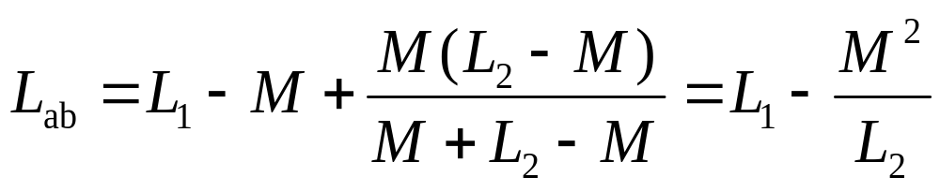
例1 用去耦等效电路求图(a)单口网络的等效电感。
解：若将耦合电感 b、d两端相连，其连接线中的电流为零，不会影响单口网络的端口电压电流关系，此时可用图(b)电路来等效。再用电感串并联公式求得等效电感:
也可将耦合电感 b、c两端相连，所求得的等效电感与式相同。

Slide 29
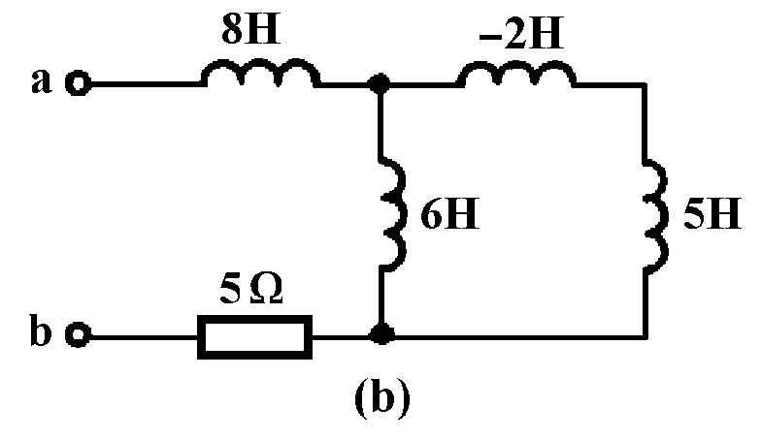



例2 试求图 (a)所示单口网络的等效电路。
解：先化简电路。将2Ω电阻合并到3Ω电阻成为5 Ω，将端接50mH电感的理想变压器等效为5H电感，再将耦合电感去耦以得到图(b)所示等效电路。最后用电感串并联公式求得总电感为:
最后得到图(a)单口网络的等效电路为5Ω电阻与10H电感的串联。

Slide 30
[例3] 求图（a）、（b）所示电路的输入阻抗。
M
R
M
L₁
L₂
L₁
L₂
Z_{i}
Z_{i}
C
R
（a）
（b）

Slide 31


[例3] 求图（a）、（b）所示电路的输入阻抗。角频率：
M
R
M
L₁
L₂
L₁
L₂
Z_{i}
Z_{i}
C
R
（a）
（b）
解：图(a)的去耦等效电路如图(c)所示
L₂－M
L₁－M
Z_{i}
M
R
（c）

Slide 32

图(b)的去耦等效电路如图(d)所示
R
M
R
L₁+ L₂－2M
L₁
L₂
Z_{i}
C
C
（b）
（d）

Slide 33


[例4] 求图(a)所示电路的输出电压的大小和相位。
j4Ω
＋
＋
j8Ω
j4Ω
4Ω
－
－
-j8Ω
（a）

Slide 34


[例4] 求图(a)所示电路的输出电压的大小和相位。
j4Ω
＋
j4Ω
j0Ω
＋
j8Ω
j4Ω
j4Ω
＋
4Ω
＋
－
4Ω
－
－
-j8Ω
－
-j8Ω
（a）
（b）

Slide 35


[例4] 求图(a)所示电路的输出电压的大小和相位。
j4Ω
＋
j4Ω
j0Ω
＋
j8Ω
j4Ω
j4Ω
＋
4Ω
＋
－
4Ω
－
－
-j8Ω
－
-j8Ω
（a）
（b）
解：图(a)中耦合电感同名端相接，去耦等效电路如图(b)所示
所以输出电压的大小为100V，相位为

Slide 36
三、用去耦等效电路简化电路分析
含耦合电感的电路，若能将耦合电感用去耦等效电路代替，可避免使用耦合电感的VCR方程，常可简化电路分析。

Slide 37


例5 电路如图(a)所示。已知 。
试求电流i₁(t),i₂(t)和负载可获得的最大功率。

Slide 38

例5 电路如图(a)所示。已知 。
试求电流i₁(t),i₂(t)和负载可获得的最大功率。
解：将耦合电感 b、d两点相连，用去耦等效电路代替耦合
电感，得到图(b)相量模型。

Slide 39

等效电路中三个电感的阻抗为：

Slide 40

用阻抗串并联和分流公式求得：

Slide 41



为求负载可获得的最大功率，断开负载Z_{L}=(0.6-j2)Ω 求得：
根据最大功率传输定理，当负载为 时可获得最大功率：

Slide 42

历年考题：
1. 图示电路在开关闭合后电流i(t)的时间常数等于( )

Slide 43
1, 图示电路在开关闭合后电流i的时间常数等于( 2s )
L=（3-1）H
历年考题：
L₁－M
L₂－M
＋
i₁
i₂
＋
u₁
M
u₂
－
－
（a）同名端相接去耦等效

Slide 44

历年考题：
2, 图示单口网络相量模型的等效阻抗等于( )

Slide 45
历年考题：
2, 图示单口网络相量模型的等效阻抗等于((3+j4)Ω )
L₁－M
L₂－M
＋
i₁
i₂
＋
u₁
M
u₂
－
－
（a）同名端相接去耦等效

Slide 46

历年考题：
3 图示单口网络相量模型的等效阻抗等于( )

Slide 47
历年考题：
3 图示单口网络相量模型的等效阻抗等于((5+j4)Ω )
L₁+M
L₂+M
＋
i₁
i₂
＋
u₁
－M
u₂
－
－
（b）异名端相接去耦等效

Slide 48


历年考题：
4. 图示正弦电流电路中，已知u_{S}(t)=16
cos10t V, 求电流i₁(t)和电流i₂(t)。

Slide 49

4. 图示正弦电流电路中，已知u_{S}(t)=16
cos10t V, 求电流i₁(t)和电流i₂(t)。

Slide 50


历年考题：
5.图示正弦电流电路中,已知u_{S}(t)=8 cos(5t+45°) V. 求电流i₁(t)和电压u₂(t)。

Slide 51

5.图示正弦电流电路中,已知u_{S}(t)=8 cos(5t+45°) V. 求电流i₁(t)和电压u₂(t)。

Slide 52

7. 图示正弦电流电路中，已知u_{S}(t)=8
cos(2t+45°) V.
1) 画出电路的相量模型。
2) 求含源单口网络的戴维南等效电路。
3) 负载阻抗为何值时可以获得最大平均功率，并计算此最大功率。

Slide 53

画出电路的相量模型。(略)

Slide 54
请大家提交“课程设计”报告！
李峥18616725026 袁艺铭18482020678
最后一次作业: P508 13-7 13-8 13-１0

Slide 55

练习：
图示正弦电流电路中，已知u_{S}(t)=12
cos2t V.
1) 画出电路的相量模型。
2) 求含源单口网络的戴维南等效电路。
3) 负载阻抗为何值时可以获得最大平均功率，并计算此最大功率。

Slide 56



图示正弦电流电路中，已知u_{S}(t)=12
cos2t V.
画出电路的相量模型。
2)求含源单口网络的戴维南等效电路。
3)负载为何值时可以获得最大平均功率，并计算此最大功率。

